Slide 1
Pårørendeavtale
- Et verktøy for godt samarbeid

Slide 2
Agenda

Slide 3

Pårørendeavtale
Bilde
Pårørendeavtale er et samtaleverktøy for å ivareta den pårørende og legge til rette for samhandling og dialog mellom pårørende og helse- og omsorgstjenesten.
Det kan være et tilbud til nærmeste pårørende eller andre pårørende.
Verktøyet inneholder en guide til forberedelsene av samtale med pårørende, et forslag til invitasjon til pårørende og en samtaleguide med forslag til temaer og struktur for gjennomføring av samtalen.
Rundskriv til pasient- og brukerrettighetsloven § 1-3 Pårørendeveilederen kap. 4.

Slide 4
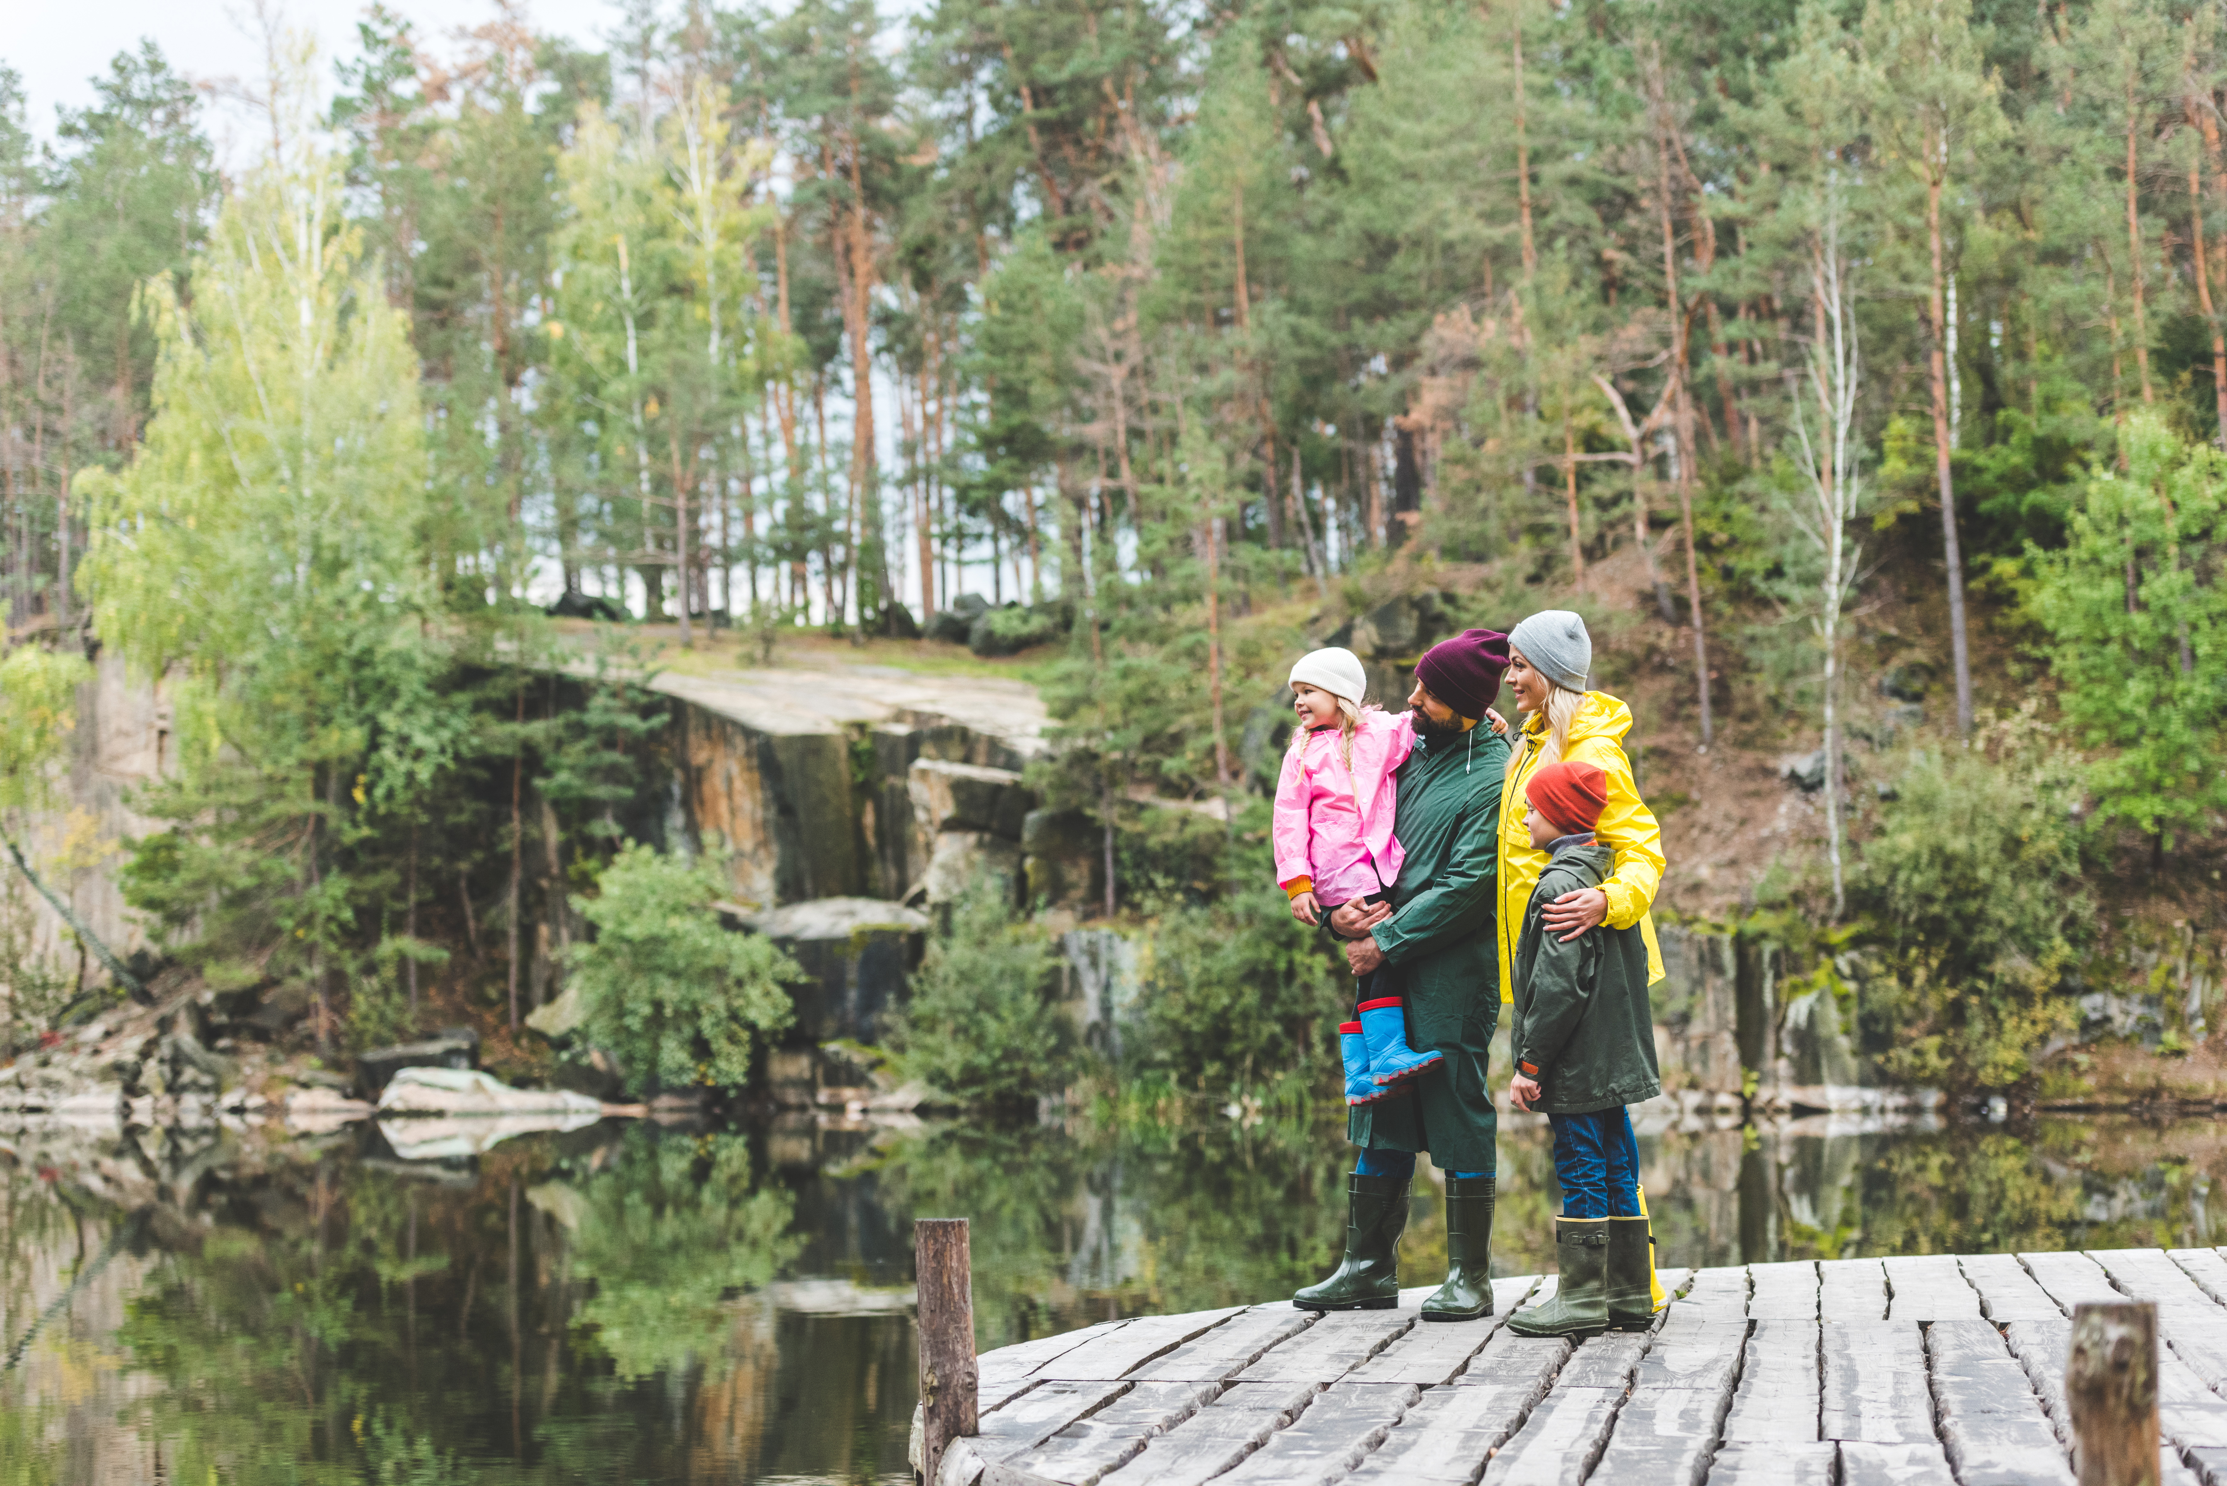
Pårørendemedvirkning
Bilde
«…Pårørendeinvolvering på individnivå innebærer at pårørende deltar og medvirker i vurderinger og beslutninger sammen med pasient/bruker i behandlingen og oppfølgningen.
Pårørendes rolle og involveringsgrad avhenger som hovedregel av pasient/brukers samtykke. Dersom pasienten ikke har samtykkekompetanse, har pasientens nærmeste pårørende rett til å medvirke på vegne av og eller i samarbeid med pasienten.» - Faglige råd for bruker og pårørendemedvirkning i rus- og psykisk helsefeltet
«..Samarbeid med helsetjenesten om personlige og helsemessige forhold hos pasienten krever samtykke fra pasienten eller brukeren når han/hun er over 16 år.»
«Når pasient eller bruker åpenbart ikke kan ivareta sine interesser på et område på grunn av fysiske eller psykiske forstyrrelser, demens eller psykisk utviklingshemming, har nærmeste pårørende enkelte selvstendige rettigheter. Nærmeste pårørende har rett til å:
medvirke til gjennomføringen av helse- og omsorgstjenester sammen med pasienten eller brukeren
medvirke til valg mellom tilgjengelige og forsvarlige metoder
få informasjon i pasientens/brukerens sted»
Pårørendeveilederens kap. 4
Rundskriv til pasient- og brukerrettighetsloven kap. 3 Pårørendeveilederen kap. 4.
Bruker- og pårørendemedvirkning i rus- og psykisk helsefeltet - Helsedirektoratet
Notes:
Fra faglige råd om bruker- og pårørendemedvirkning i rus- og psykisk helsefeltet:
Pårørendeinvolvering på individnivå innebærer at pårørende deltar og medvirker i vurderinger og beslutninger sammen med pasient/bruker i behandlingen og oppfølgningen. Pårørendes rolle og involveringsgrad avhenger som hovedregel av pasient/brukers samtykke. Dersom pasienten ikke har samtykkekompetanse, har pasientens nærmeste pårørende rett til å medvirke på vegne av og eller i samarbeid med pasienten.
Pårørendeavtaler og pårørendes egne behov
Ansatte i rus- og psykisk helsetjenestene legger til rette for dialog om pårørendes behov for medvirkning, informasjon, ivaretagelse og forutsigbare tjenester. Det kan være hensiktsmessig at ansatte i tjenestene tar initiativ til samarbeid med pårørende og avdekker individuelle behov for støtte og oppfølging.
Pårørendeavtaler kan bidra til at pårørende opplever bedre ivaretagelse av rettigheter, og kan bidra til:
dialog, informasjon og samarbeid mellom pårørende og rus- og psykisk helsetjenesten
rolle- og forventningsavklaring mellom pårørende og rus- og psykisk helsetjenesten
imøtekommelse av pårørendes egne behov

Slide 5
Pårørendeavtale – et verktøy for godt samarbeid

Slide 6

Målet med pårørendeavtale
Målet med pårørendeavtale er å ivareta den pårørende, og bedre samhandlingen og dialogen mellom pårørende og den kommunale helse- og omsorgstjenesten.
Videre er målet å bidra til at pårørendes rettigheter til informasjon og medvirkning, jf. pasient- og brukerrettighetsloven kap. 3 og 4, ivaretas.
Pasient- og brukerrettighetsloven

Slide 7
Formål med pårørendeavtale er å:
legge til rette for en trygg og forutsigbar dialog mellom pårørende og helse- og omsorgstjenesten
ivareta den pårørendes behov for å bli sett og ivaretatt
sikre pårørendes eventuelle rett til informasjon, og til medvirkning sammen med pasienten eller brukeren
sikre nødvendig informasjonsutveksling mellom partene
avklare roller og forventninger
legge til rette for et helhetlig tjenestetilbud, større forutsigbarhet og økt trygghet for pårørende og for pasient eller bruker

Slide 8

Hvem er pårørendeavtale for
Bilde
Pårørendeavtale kan opprettes i de fleste situasjoner der det er behov for et mer strukturert samarbeid, forutsigbarhet og avklarte forventninger.
Pårørendeavtale kan brukes uavhengig av om pårørende har omsorgsoppgaver eller ikke. Verktøyet er likevel særlig nyttig når pårørende bidrar med omsorg, fordi det støtter tydelig dialog, rolleavklaring og forutsigbarhet. Det anbefales å ta i bruk verktøyet ved oppstart av tjenester for å sikre en felles forståelse fra første møte.
Den personen det ytes omsorg til kan være barn eller voksen.
Se nærmere om hvem som er nærmeste pårørende i Rundskriv til pasient- og brukerrettighetsloven § 1-3 og Pårørendeveilederen kap. 4.

Slide 9
Fordeler ved bruk av pårørendeavtale
Fordeler for tjenesten
For tjenesten gir en pårørendeavtale en tydelig og strukturert samarbeidsform. Den bidrar til informasjonsflyt og effektiv koordinering, og reduserer risikoen for misforståelser. Dette styrker kvaliteten i tjenestene og gir et forutsigbart samarbeid med pårørende.
Fordeler for pårørende
For pårørende kan avtalen bidra til anerkjennelse og inkludering i samarbeidet rundt pasienten eller brukeren. Den gir forutsigbarhet og gjør det lettere å vite hvem man skal kontakte ved spørsmål eller bekymringer. Avtalen kan også bidra til at pårørende ikke overlates ansvar de ikke kan bære alene, og den kan gi trygghet i samhandlingen med tjenesten.

Slide 10
Når er det aktuelt å lage en pårørendeavtale?

Slide 11

Når er det aktuelt å lage en pårørendeavtale?
Bilde
Pårørendeavtale skal være et tilbud til pårørende som har behov for en forventningsavklaring, informasjon, rett til medvirkning på vegne av bruker eller pasient eller for pårørende som har omsorgsoppgaver eller bor sammen med den som mottar tjenester. Dette kan være nærmeste pårørende eller andre pårørende.
En pårørendeavtale kan også etableres på initiativ fra pårørende selv, og verktøyet kan brukes uavhengig av alder på tjenestemottakeren.
En ny samtale bør avtales når tjenestenivå eller tjenesteomfang endres, eller når omsorgsbyrden øker eller reduseres.

Slide 12
Forholdet mellom pårørendeavtale, tjenestevedtaket og individuell plan (IP)

Slide 13
Pårørendeavtale
Pårørendeavtale er et verktøy for å ivareta rettigheter og behov som pårørende med tyngende omsorgsoppgaver kan ha.
Avtalen gir imidlertid ikke nye rettigheter til pårørende.
Pårørendes rettigheter følger av lov og forskrift, og av eventuelle vedtak om tjenester til den pårørende.
Individuell plan (IP)
Tjenestevedtaket

Slide 14
Tjenestevedtaket
Tjenestevedtaket setter rammene for tjenestene som er tildelt den enkelte pasient, bruker eller pårørende.
En pårørendeavtale kan være et hjelpemiddel i vurderingen av om det er behov for tjenester, eller endringer i tjenesteomfang eller tjenestenivå. Det kan være aktuelt å vise til en pårørendeavtale i et tjenestevedtak, men det bør vurderes konkret.
Pårørendeplan
Individuell plan (IP)

Slide 15
Individuell plan (IP)
Individuell plan (IP) er pasientens eller brukerens plan. Den skal bidra til koordinerte og riktige tjenester, og den beskriver pasient/brukers behov og mål og hvordan tjenestene skal samarbeide slik at pasienten eller brukeren får en helhetlig oppfølging.
I en IP vil det framgå hva slags tjenestetilbud pasienten eller brukeren har. Det kan være hensiktsmessig å vise til en evt. pårørendeavtale i en IP, men dette bør vurderes konkret.
Pårørendeplan
Tjenestevedtaket

Slide 16
Behov for endringer i pasientens/brukerens tjenestetilbud eller IP
I samtale med den pårørende kan det komme frem opplysninger om mulig behov for endringer i pasientens/brukerens tjenestetilbud eller IP.
Den som gjennomfører samtalen på vegne av kommunen kan som oppfølging etter samtalen bringe dette videre til saksbehandler eller koordinator.
Pasient eller bruker og eventuelt nærmeste pårørende involveres i den videre oppfølgningen etter de vanlige reglene for dette.
Individuell plan (IP)
Pårørendeavtale
Tjenestevedtaket
Se Rundskriv til pasient- og brukerrettighetsloven kap. 3 og Pårørendeveilederen kap. 4

Slide 17
Involvering av pasient eller bruker

Slide 18

Involvering av pasient eller bruker
I hvert enkelt tilfelle bør det gjøres en vurdering av hvor mye og hvordan pasient/bruker bør involveres i informasjonen, samtalen og prosessen rundt pårørendeavtalen. Vurderingen bør gjøres i samråd med pårørende.

Slide 19

Involvering av pasient eller bruker
Hvis pårørende ønsker at pasient eller bruker er med i samtaler, bør dette være en hovedregel.
Hvis det er hensiktsmessig å dele taushetsbelagte opplysninger om pasient eller bruker med pårørende, må det innhentes samtykke fra pasienten eller brukeren dersom personen er samtykkekompetent. Se Pårørendeveilederen - Deling av informasjon med pårørende
- Husk at du alltid kan snakke med pårørende om det de allerede vet!
Pårørendeveilederen – Deling av informasjon med pårørende

Slide 20
Involvering av pasient eller bruker
Hvis pasient eller bruker mangler samtykkekompetanse og det skal deles informasjon med andre enn nærmeste pårørende, må nærmeste pårørende samtykke til dette.
Hvis det skal tas beslutninger om tjenestetilbudet til pasienten eller brukeren, må pasienten eller brukeren informeres og involveres i tråd med pasient- og brukerrettighetsloven §§ 3-1 og 3-2.
Se mer om pårørendes og pasient eller brukers rett til informasjon og medvirkning i lov om pasient- og brukerrettigheter i Rundskriv til pasient- og brukerrettighetsloven § 1-3 og Pårørendeveilederen kap. 4.

Slide 21
Særlige forberedelser til
første samtale

Slide 22

Særlige forberedelser til første samtale
Gjør deg kjent med Pårørendeveilederen, spesielt kap. 4.1 om involvering av pårørende.
Avklar med den pårørende om pasienten eller brukeren er kjent med at det planlegges en samtale med pårørende.
Avklar om den pårørende har digital tilgang og kompetanse.
Innhent eventuelt samtykke til deling av taushetsbelagt informasjon med pårørende.
Sett deg inn i hvor kommunen har informasjon om andre tjenester som kan være relevant for pårørende.

Slide 23
Særlige forberedelser til første samtale
Vær oppmerksom på at pårørende kan ha ønske om å klage på tjenestevedtak eller andre forhold, og vær forberedt på å gi informasjon om framgangsmåte, fullmakt mm. Se Pårørendeveilederen: kap. 4. Informer nærmeste pårørende om retten til å klage
Undersøk om pasienten eller brukeren har verge, evt. om det foreligger fremtidsfullmakt mv. Se nettside: Vergemål | Statsforvalteren.no Be den pårørende om å ta med eventuelle fullmakter.
Sett deg inn i rutinene for hvor pårørendeavtalen skal arkiveres i kommunen.

Slide 24
Forberedelser før hver samtale

Slide 25

Forberedelser før hver samtale
Vær oppmerksom på at pårørende kan kjenne på en maktubalanse i samtalen med helse- og omsorgstjenesten. Legg opp til en åpen og trygg dialog med likeverd som utgangspunkt i alle samtaler med pårørende.
Ha en agenda og et mål for samtalen.
Sett av tilstrekkelig tid og ha en plan for gjennomføring som sikrer at dere kommer igjennom den planlagte agendaen.

Slide 26
Forberedelser før hver samtale
Vurder om det er hensiktsmessig å sette seg inn i eventuelle tjenestevedtak og eventuelt ta med dette i møtet. Er det flere vedtak om tjenester, bør du sikre at du har tilstrekkelig kjennskap til disse. Det kan være behov for en prat med andre tjenestesteder i forkant. Avklar om det er behov for samtykke til fritak fra taushetsplikt.
Ta med kontaktinformasjon til saksbehandler, eventuelt koordinator, frisklivstilbud og eventuelt andre relevante tilbud og ressurser.
Vurder ut fra forholdene og i samråd med den pårørende om møtet skal være fysisk, digitalt eller som telefonmøte.

Slide 27
Forberedelser før hver samtale
Sørg for egnede lokaler.
Vær forberedt på at det kan komme spørsmål du ikke kan svare på der og da, si at du da kan komme tilbake med svar.
Hvis den pårørende ikke har digital tilgang eller kompetanse, ta med utskrift av Pårørendeveilederen om pårørendes rettigheter kap. 4, 5 og 6
Etisk refleksjon kan være et godt verktøy før og etter pårørendesamtaler. KS-Hovedmodell for etisk refleksjon ligger her: Hovedmodell for etisk refleksjon - KS

Slide 28
Gjennomføring av samtalen

Slide 29
Gjennomføring av samtalen
Vær lyttende og støttende til den pårørende, vær oppmerksom på eventuell maktubalanse
Hjelp den pårørende med å vurdere omfanget av og innholdet i omsorgsoppgavene, og den samlede belastningen.
Understrek for pårørende at eventuelt avtalte og nedfelte oppgaver kan endres.
Fortell om helse- og omsorgstjenestens ansvar og plikter ovenfor pasient/bruker og pårørende.

Slide 30
Oppbevaring/arkivering av avtalen

Slide 31

1. Oppbevaring/arkivering av avtalen
Informasjon om og fra pårørende som er relevant og nødvendig for tjenestene til pasient eller bruker, skal dokumenteres i pasient- eller brukerens journal.
Pårørende bør informeres om at nødvendige og relevante opplysninger som pårørende gir om pasienten eller brukeren vil være tilgjengelig for vedkommende.
Unntaksvis kan pasientens innsyn i journalopplysninger fra pårørende begrenses når det er «klart utilrådelig" av hensyn til pårørende (Pasient- og brukerrettighetsloven § 5-1).
Dette kan du lese mer om i pårørendeveilederens Kap. 3.5 Journalfør opplysninger om og fra pårørende.

Slide 32
2. Oppbevaring/arkivering av avtalen
Det kan være hensiktsmessig å dokumentere oppfølgingspunkter fra pårørendeavtalen i EPJ; for eksempel hvordan den pårørende helst vil kontaktes, om det er behov for endringer i vedtaket til pasient/bruker og hvilken informasjon som er gitt til pårørende i samtalen.
Kommunen kan vurdere om pårøreendeavtalen skal skannes inn i pasientens journal eller lagres på et annet sikkert sted. Skjemaet kan brukes helt eller delvis og kan tilpasses lokalt ut fra behov og ulike brukergrupper.
Oppsummering av samtalen Skriv punkter som oppsummerer samtalen og hva man er blitt enig om. Informasjon som omhandler pasient/bruker skal dokumenteres i journal.

Slide 33
3. Oppbevaring/arkivering av avtalen
Hvis det tildeles tjenester til den pårørende, jf. helse- og omsorgstjenesteloven § 3-6, får den pårørende status som bruker. Dersom det opprettes egen journal for pårørende som bruker, er det naturlig at avtalen dokumenteres her.
Det vises til Veileder for saksbehandling av tjenester etter helse- og omsorgstjenesteloven.pdf (helsedirektoratet.no)

Slide 34
Mal for invitasjon til møte

Slide 35
Tilpass teksten slik at den passer til stedet du jobber. Invitasjon kan sendes pr. brev, ev. i e-post (pass på at sensitiv informasjon ikke skal sendes i ordinær e-post). Møtet kan også avtales pr. telefon.

Slide 36
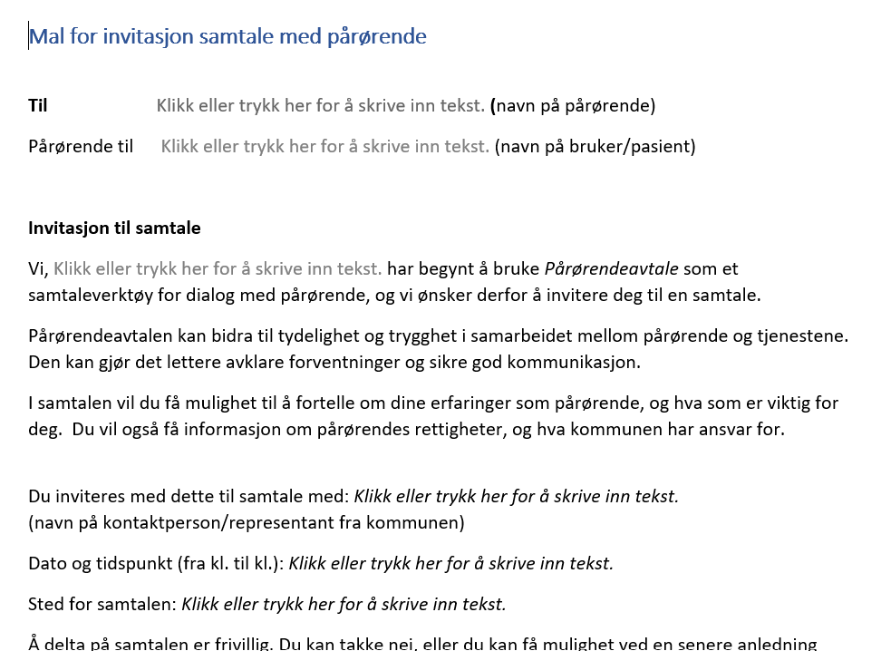

Slide 37
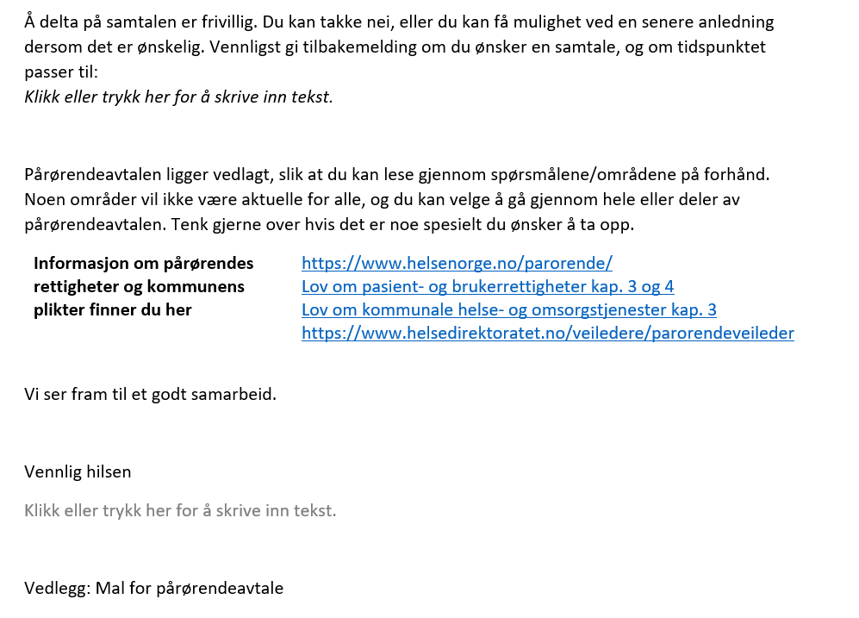

Slide 38
Mal for Pårørendeavtale – et verktøy for godt samarbeid

Slide 39
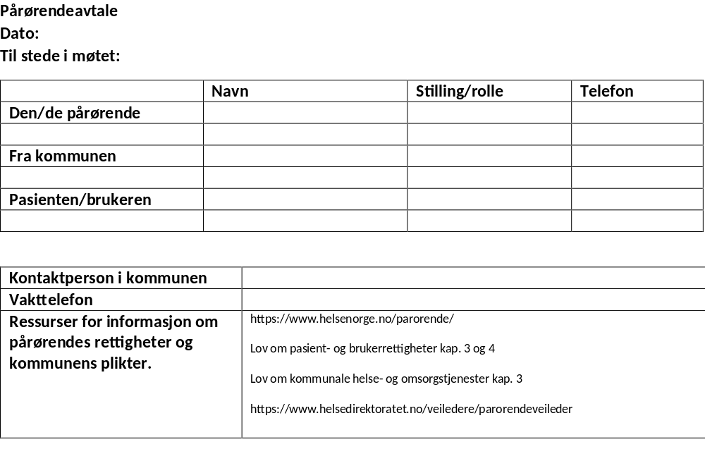
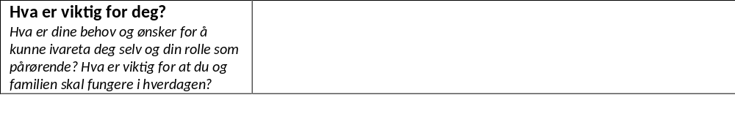
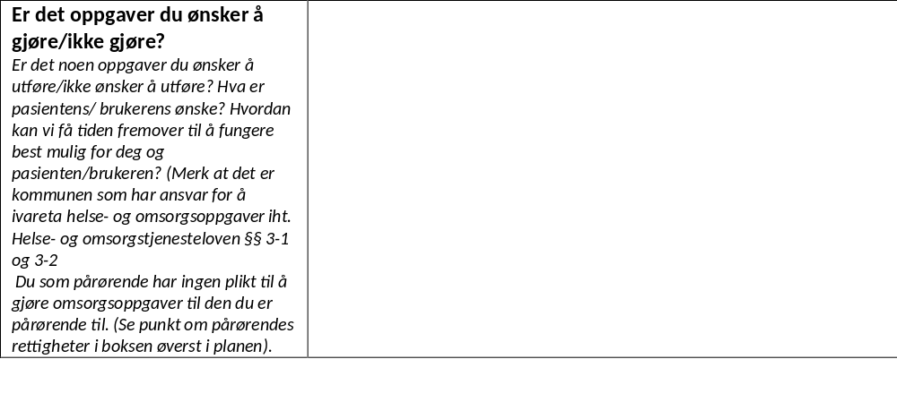
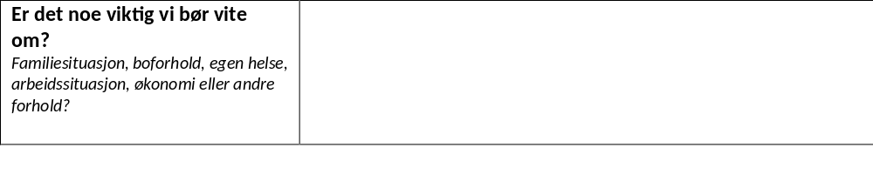
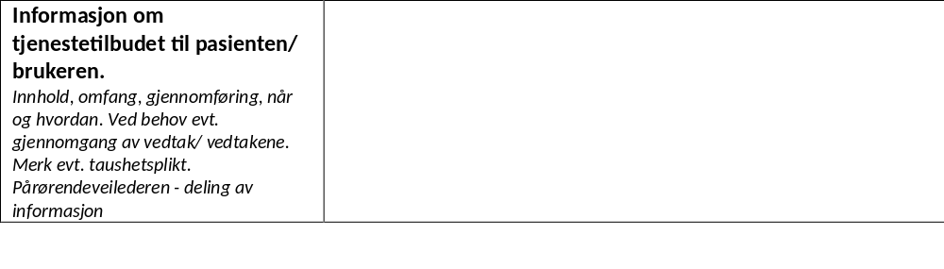
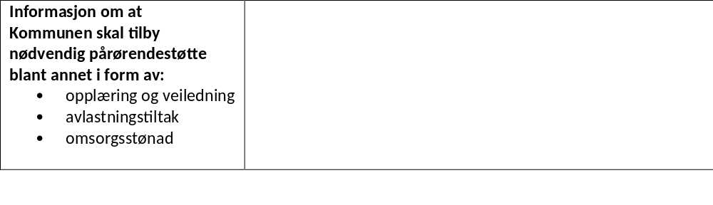
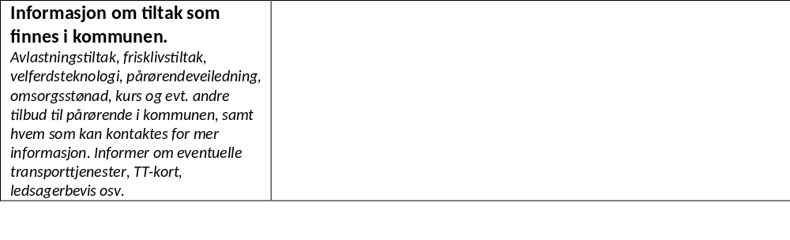
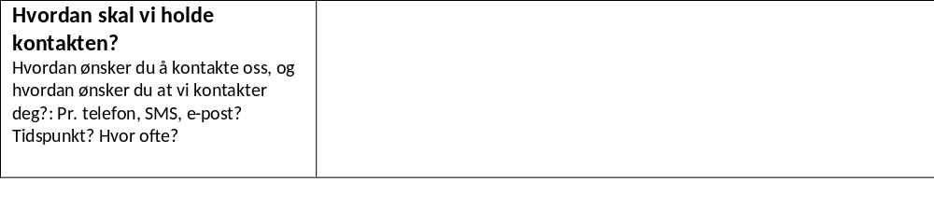
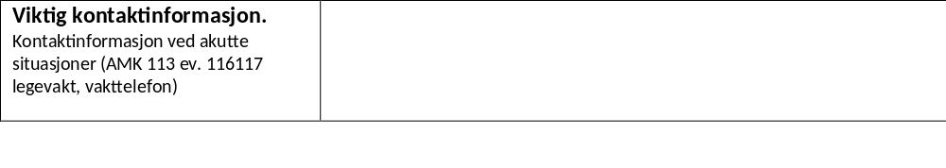
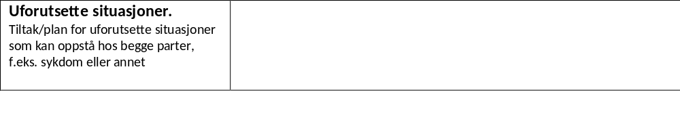
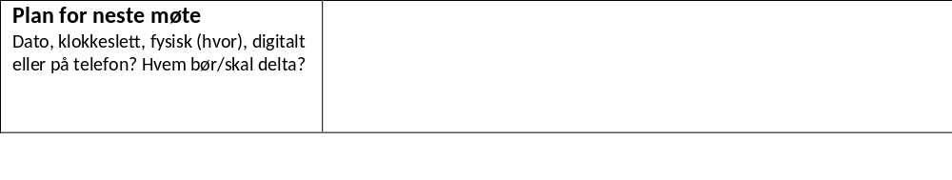
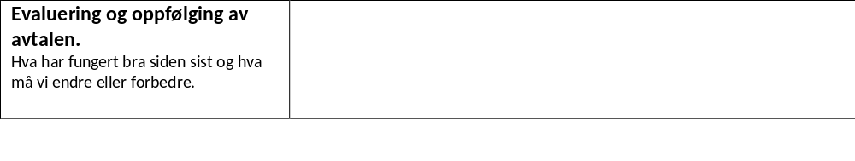

Slide 44
Hva skal dokumenteres?
Det kan være hensiktsmessig å dokumentere oppfølgingspunkter fra pårørendeavtalen i EPJ;
for eksempel hvordan den pårørende helst vil kontaktes, om det er behov for endringer i vedtaket til pasient/bruker og hvilken informasjon som er gitt til pårørende i samtalen.
Oppsummering av samtalen Skriv punkter som oppsummerer samtalen og hva man er blitt enig om. Informasjon som omhandler pasient/bruker skal dokumenteres i journal.

Slide 45

Gevinster ved å ta i bruk pårørendeavtale
Bilde
Fra kommune som har prøvd pårørendeavtale:
«Vi gjør mye av dette allerede, men pårørendeavtale hjelper oss med å sette det i system.»

